Slide 1


Contribution à l’amélioration de l’expertise
en situation de crise
par l’utilisation de l’informatique distribuée
Application aux crues à cinétique rapide
Vincent THIERION (CEMAGREF)
Pierre-Alain Ayral, Sophie Sauvagnargues-Lesage
Formation sur l'utilisation du portail web de l’Open Geospatial Consortium (OGC) dans le contexte Grille 26/10/2010 à Marseille

Slide 2

1
Prévention
Prévision
Gestion du risque
« inondation »
Expertise hydrologique
en situation de crise
Retour d’expérience
Gestion des secours
Objectif général :
Meilleure anticipation de l’aléa « crue à cinétique rapide » en vue de
diminuer la vulnérabilité de la société en situation de crise
Hypothèse de recherche :
La voie technologique représente un des vecteurs d’amélioration des opérations gravitant autour de la gestion de crise
Introduction
Contexte
Problématique
Méthodologie
Synthèse

Slide 3
2
  Contexte
    L’expertise hydrométéorologique
  Mise en problématique
    Hydrologie opérationnelle : Le SPC-GD et la prévision des crues
    Cartographie en ligne et Services d’information géographique
    Interface Grille – système d’information externe
  Méthodologie
  Portage des algorithmes et des données hydrométéorologiques
    G-ALHTAÏR : Système Spatial d’Aide à la Décision hydrologique
Introduction
Contexte
Problématique
Méthodologie
Synthèse

Slide 4
Hydrologie
opérationnelle
Grille
Géomatique
Notes:
Reprendre ce schéma entre chaque partie contextuelle

Slide 5
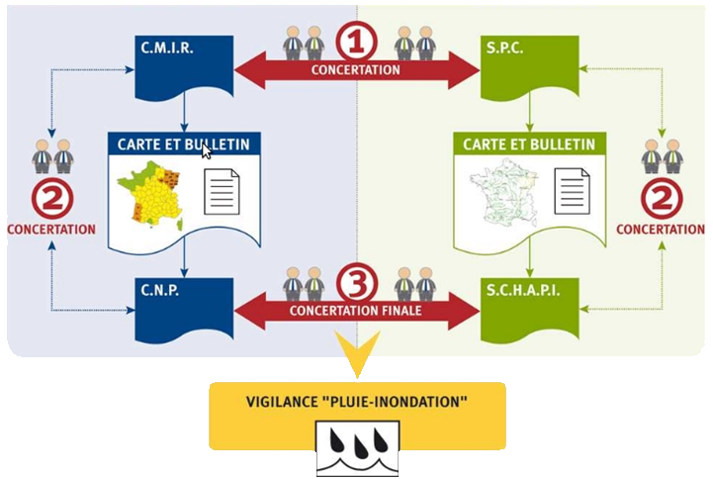
4
L’expertise hydrométéorologique
Vigilance Météo
Vigilance Crues
SécuritéCivile
Préfet – SIDPC - CODIS
EMZ - COZ
DDSC -COGIC
Introduction
Contexte
Problématique
Méthodologie
Synthèse

Slide 6
5
L’expertise hydrométéorologique
Vigilance Météo
Vigilance Crues
Protection Civile
Préfet – SIDPC - CODIS
EMZ - COZ
DDSC -COGIC
Le SCHAPI et les Services de Prévision des Crues (SPC) : acteurs opérationnels
dédiés à l’expertise hydrologique en situation de crise
Crues à cinétique rapide : Territoire du Grand Delta (SPC-GD)
Introduction
Contexte
Problématique
Méthodologie
Synthèse
Notes:
La liste à mieux préciser en faire une diapo « Besoins »

Slide 7
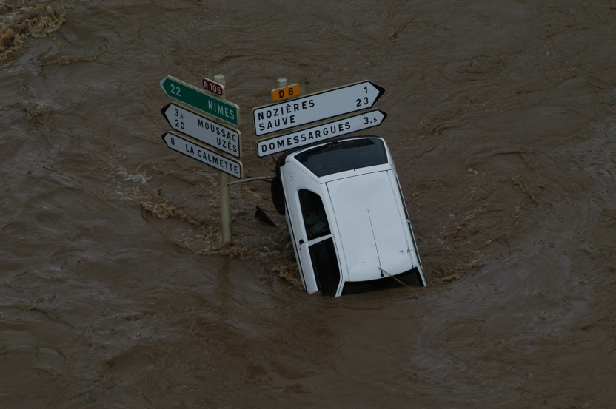
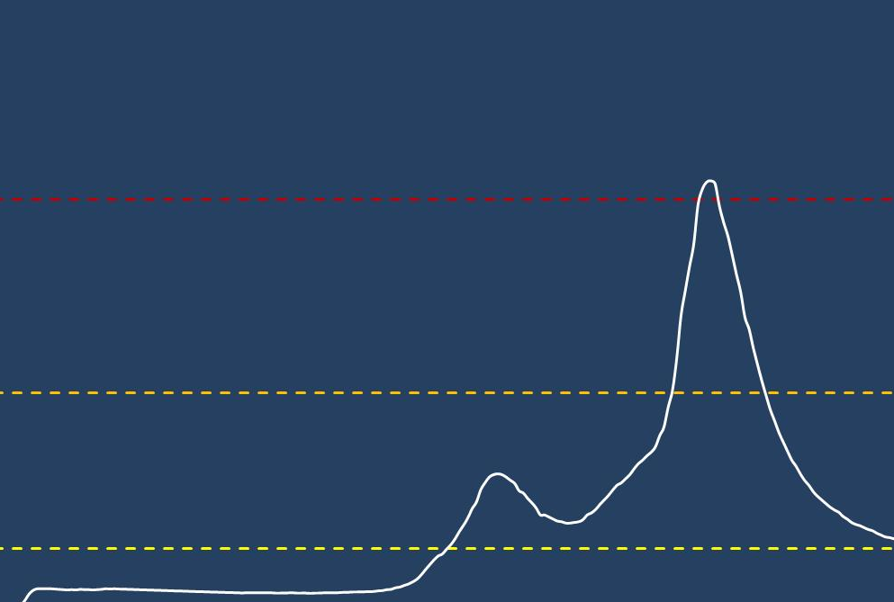
6
Les crues à cinétique rapide crues « éclair »
Pluies intenses localisées
Réponse rapide des bassins versants
Forte variabilité des réponses hydrologiques
Montée rapide des eaux
« Niveau de vigilance rouge dépassé 7h après les 1^{ères} réactions hydrologiques »
≈2H
Forte réactivité dans l’anticipation des réponses hydrologiques
SPC-GD
Webmapping
Introduction
Contexte
Problématique
Méthodologie
Synthèse
Notes:
s

Slide 8
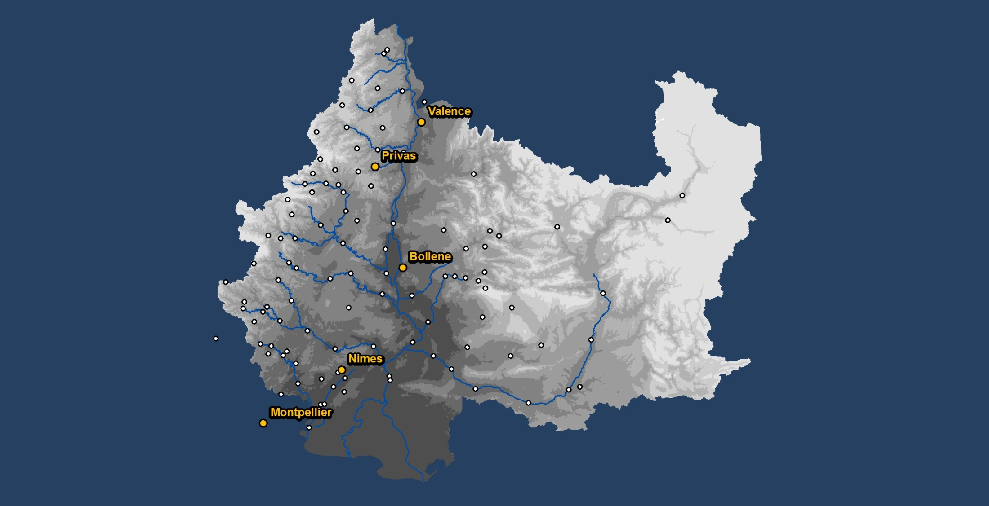
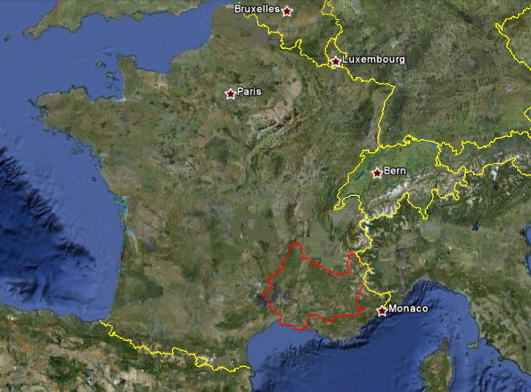
7
Le SPC-GD et la prévision des crues à cinétique rapide
170 stations (pluviomètres et/ou limnimètres)
100 km
Introduction
Contexte
Problématique
Méthodologie
Synthèse

Slide 9
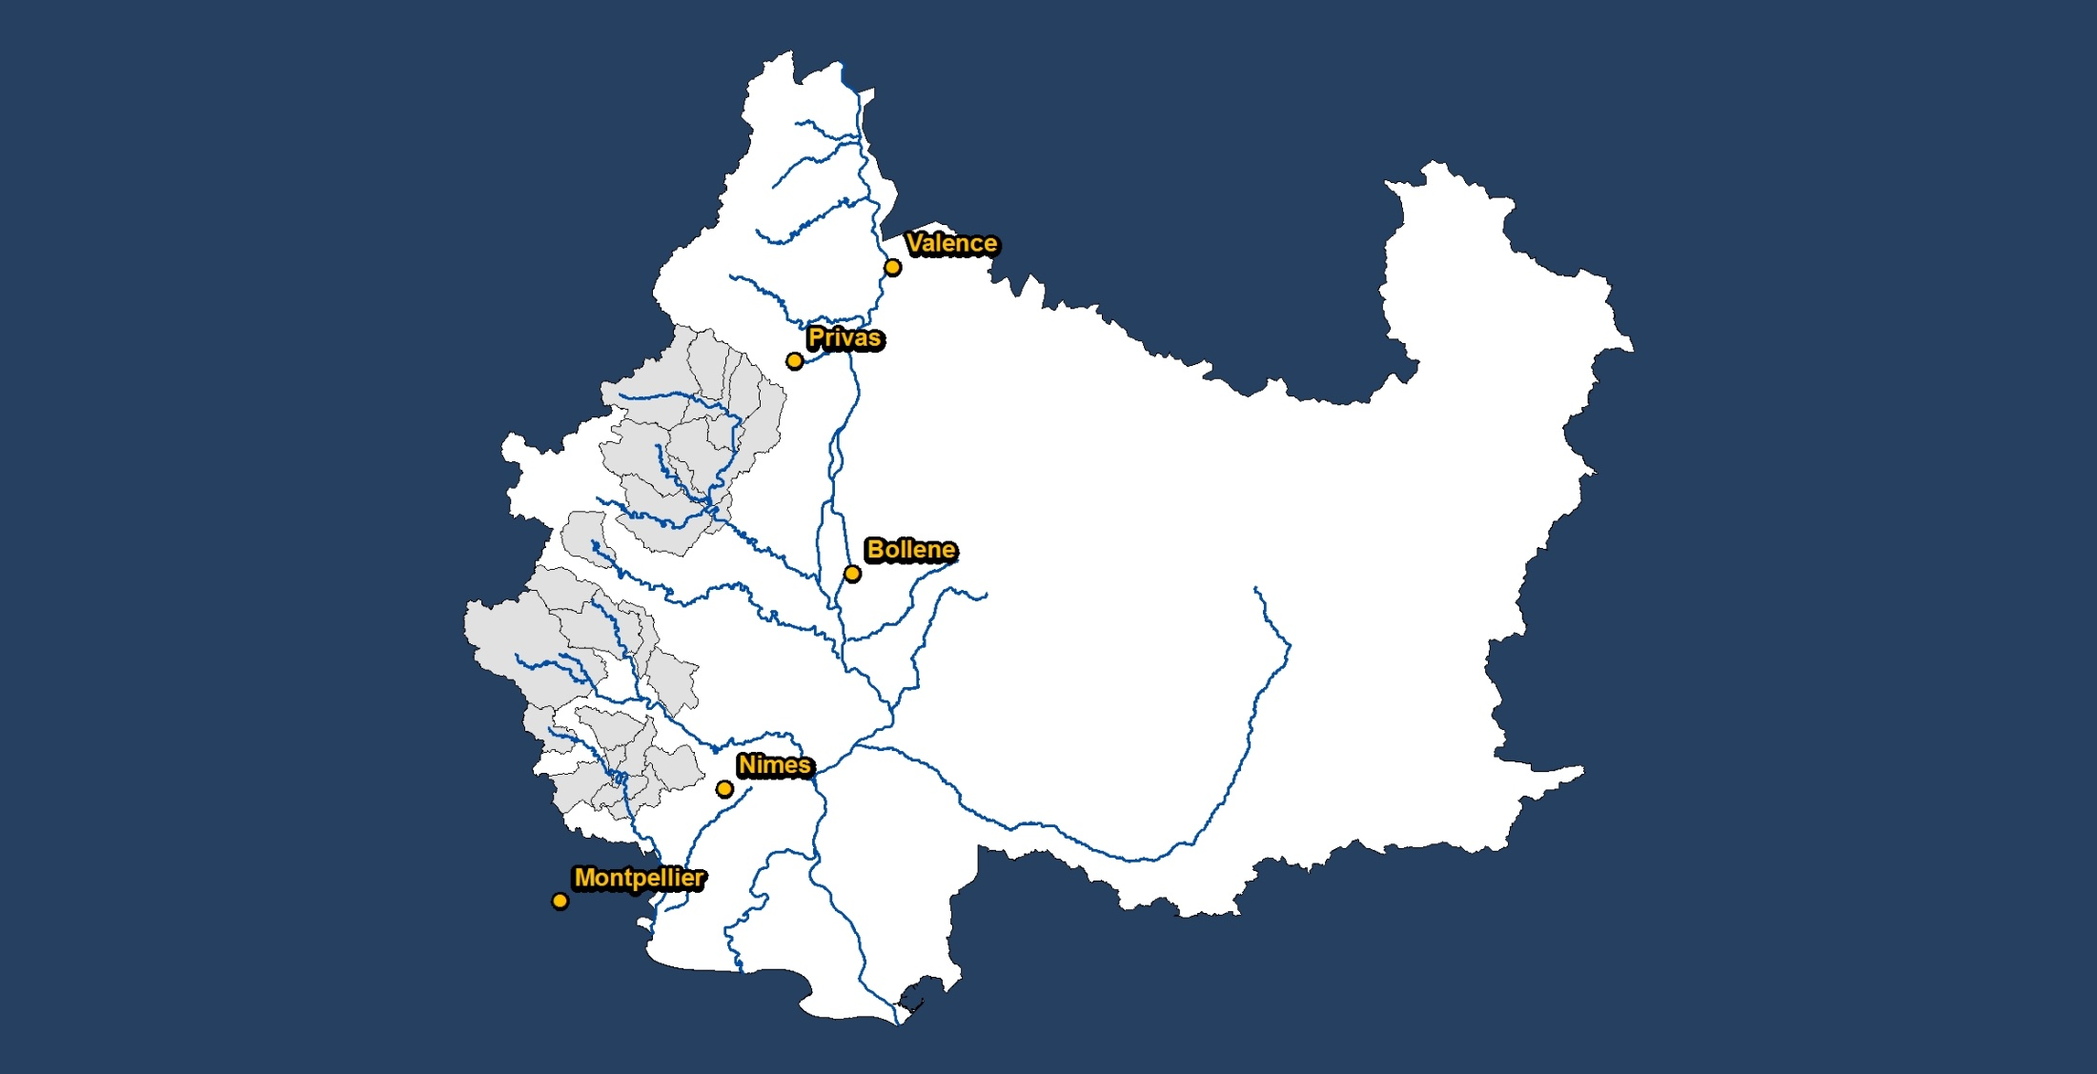
8
Le SPC-GD et la prévision des crues à cinétique rapide
170 stations (pluviomètres et/ou limnimètres)
> 30 bassins versants modélisés
100 km
Modélisation hydrologique des débits des bassins versants amonts
Introduction
Contexte
Problématique
Méthodologie
Synthèse
Notes:
Pas de speech sur Anduze => mais plutôt parler d’alhtair qui sert a modéliser les BV
A terme sur tous les BV

Slide 10

9
Le SPC-GD et la prévision des crues à cinétique rapide
170 stations (pluviomètres et/ou limnimètres)
> 30 bassins versants modélisés
Système d’observation radar (CALAMAR) : 2 radars au sol
100 km
Introduction
Contexte
Problématique
Méthodologie
Synthèse

Slide 11
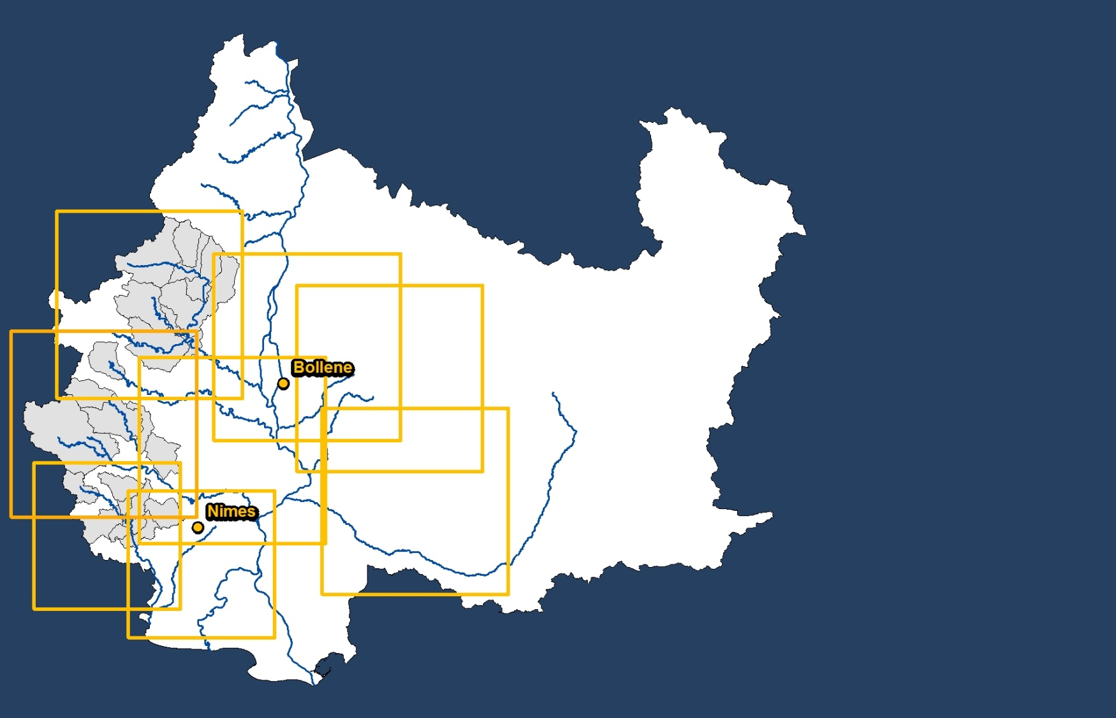
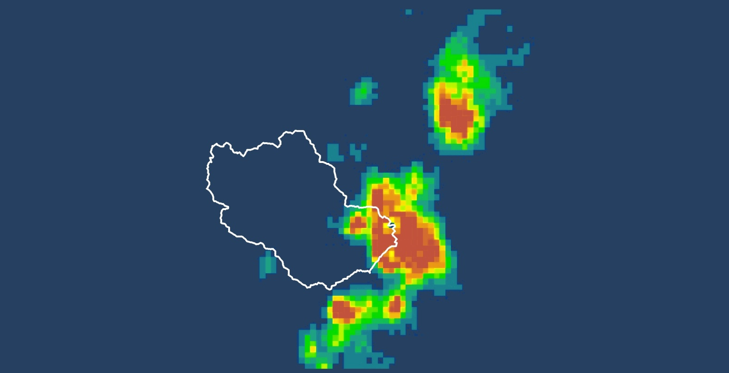
10
Le SPC-GD et la prévision des crues à cinétique rapide
Intensité horaire au pas de temps 5 mn
100 km
170 stations (pluviomètres et/ou limnimètres)
> 30 bassins versants modélisés
Système d’observation radar (CALAMAR) : 10 zones d’intensité pluviométrique
=> Spatialisation de la pluie « temps réel » et de la pluie prévue à 1h
Introduction
Contexte
Problématique
Méthodologie
Synthèse
Notes:
On voit pas le BV !!

Slide 12
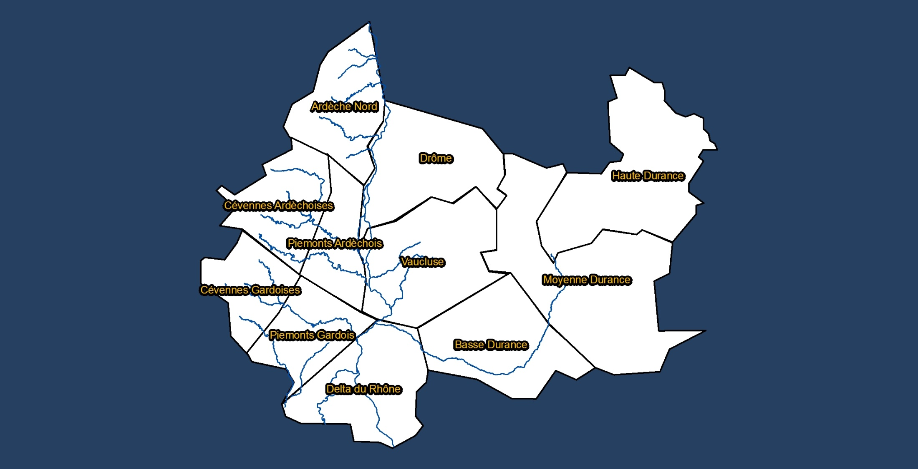
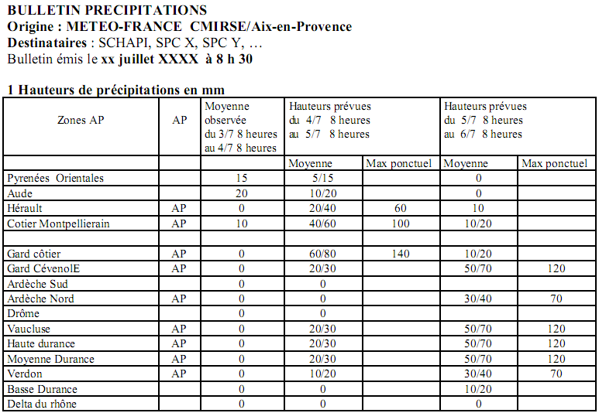
11
Le SPC-GD et la prévision des crues à cinétique rapide
Cumuls de précipitation prévus sur 24h et 48h
Détail bulletin AP
Mm/h
100 km
170 stations (pluviomètres et/ou limnimètres)
> 30 bassins versants modélisés
Système d’observation radar (CALAMAR) : 10 zones d’intensité pluviométrique
Zones « Avertissement Prévision » - Météo-France
Introduction
Contexte
Problématique
Méthodologie
Synthèse

Slide 13
12
Une chaîne de traitements hydrométéorologiques
SPC-GD
Webmapping
Introduction
Contexte
Problématique
Méthodologie
Synthèse

Slide 14
13
Une chaîne de traitements hydrométéorologiques
Système d’information géographique
et modélisation hydrologique
Données hydrométéorologiques in situ
Donnée radar
Expertise hydrométéorologique
Introduction
Contexte
Problématique
Méthodologie
Synthèse

Slide 15

14
Modèle hydrologique opérationnel : ALHTAÏR
Temps
Modèle conceptuel distribué
et évènementiel
    6 paramètres
    Résolution spatiale : 50 m
    Résolution temporelle : 5 mn
Pluie
Bassin Versant
Module de production
Module de transfert
Temps réel + Prévision à pluie nulle
Prévision à 1h + Prévision à pluie nulle
Hydrogramme
Introduction
Contexte
Problématique
Méthodologie
Synthèse
Notes:
Qui correspond au temps de transfert sur le BV

Slide 16
15
Modèle hydrologique opérationnel : ALHTAÏR
Temps
Pluie (RHEA)
Bassin Versant
Module de production
Pluie
Module de production
Module de transfert
Ruissellement
Conditions
hydrologiques
Principe pseudo-hortonien
Hydrogramme
Introduction
Contexte
Problématique
Méthodologie
Synthèse

Slide 17
16
Modèle hydrologique opérationnel : ALHTAÏR
Temps
Pluie
Bassin Versant
Module de transfert
Module de production
Module de transfert
t
Débit à l’exutoire
Hydrogramme
Introduction
Contexte
Problématique
Méthodologie
Synthèse

Slide 18
17
Des retours d’expérience aux besoins inhérents
Deux évènements exceptionnels : Aude, 1999 et Gard, 2002 de part :
        leur coût (600 et 1200 M€)
        les dommages occasionnés
        l’impact fort sur le cadre institutionnel et opérationnel existant
Nombreux retours d’expériences scientifiques et institutionnels
Partage des données
Information actualisée
REX et données historiques
Intégration de l’expertise
Réseaux de mesures
Calage et assimilation
Prévision d’ensembles
Information géographique
Modélisation opérationnelle
Introduction
Contexte
Problématique
Méthodologie
Synthèse

Slide 19
Hydrologie
Grille
Géomatique
Notes:
Reprendre ce schéma entre chaque partie contextuelle

Slide 20
19
Cartographie en ligne et Services d’information géographique
  Distribution de données géoréférencées via un réseau informatique
  Interrogation par des requêtes attributaires et géographiques
  Fonctions de navigation et dimension multimédia
  Architecture client – serveur
Internet - Intranet
  Mise à disposition de données géographiques (visualisation/téléchargement)
  Approche collaborative et temps réel limitée
SPC-GD
Webmapping
Introduction
Contexte
Problématique
Méthodologie
Synthèse

Slide 21
20
Cartographie en ligne et Services d’information géographique
La multiplication des formats de données et des solutions algorithmiques dédiés à la gestion de l’information géographique limite l’interopérabilité des systèmes d’information
OGC
Définition d’interfaces standardisées en vue de normaliser l’accès à des données géoréférencées et des géotraitements
Introduction
Contexte
Problématique
Méthodologie
Synthèse

Slide 22
21
Cartographie en ligne et Services d’information géographique
  Interface d’accès à une donnée géoréférencée ou un géotraitement
  Auto-descriptif (service web)
  Communication avec un autre service, un système d’information ou une application
HTTP
Internet
Introduction
Contexte
Problématique
Méthodologie
Synthèse

Slide 23

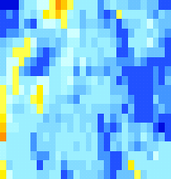
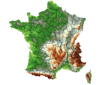
22
Cartographie en ligne et Services d’information géographique
Invocation par requête HTTP (Internet):
    Nom du service
    Variables
    Paramètres
    Format de sortie
Web services
WPS
HTTP
WCS
Internet
WFS
WMS
Véritable capacité de traitement asynchrone de l’information géographique au travers d’une architecture informatique distribuée
Introduction
Contexte
Problématique
Méthodologie
Synthèse
Notes:
Remarque fred rajouter des logos a coe des abbréviations

Slide 24
Hydrologie
opérationnelle
Grille
Géomatique
Notes:
Reprendre ce schéma entre chaque partie contextuelle

Slide 25
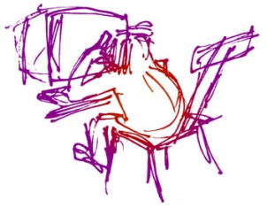
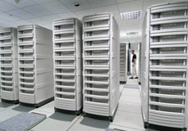
24
L’accès aux ressources de grille : l’interface utilisateur
INTERFACE UTILISATEUR
SITE 2
INTERGICIEL DE GRILLE
SITE 1
SITE 3
Réseau
très
haut débit (Gb/s)
V.O.
Introduction
Contexte
Problématique
Méthodologie
Synthèse

Slide 26
Prévision météorologique quantitative à petite échelle
Hydrologie
Prévision
hydrologique
multi-horizons et
multi-sources
Grille
Géomatique
Notes:
ANIMATION SUR LE ROUGE

Slide 27
Environnement collaboratif et interopérable en temps-réel
Hydrologie
G-ALTHAÏR : Système spatial d’aide à la décision hydrologique
Grille
Géomatique

Slide 28
27
G-ALHTAÏR : Système Spatial d’Aide à la Décision hydrologique
Système d’information géographique
et modélisation hydrologique
Données hydrométéorologiques in situ
Donnée radar
Expertise hydrolométéorologique
Introduction
Contexte
Problématique
Méthodologie
Synthèse

Slide 29
28
Grillification et Qualité de Service
WMS
G-ALHTAÏR
Permettre la modélisation intensive de scénarios de prévision hydrologique sur l’architecture de grille EGI
WPS
gLite
Etude paramétrique : différents scénarios de prévision en simultanée
WCS
WMS
Introduction
Contexte
Problématique
Méthodologie
Synthèse

Slide 30
29
Services d’information géographique et Interopérabilité
WMS
G-ALHTAÏR
Permettre l’accès dynamique et transparent à la prévision hydrologique sur la grille EGI
WPS
gLite
Services d’information géographique pour la prise en charge des traitements de Grille
WCS
WMS
Introduction
Contexte
Problématique
Méthodologie
Synthèse

Slide 31
30
Cartographie en ligne et Opérationnalité
WMS
G-ALHTAÏR
Soutenir l’aide à la décision collaborative en situation de crise « crue à cinétique rapide »
WPS
gLite
Interface de cartographie en ligne basée sur les technologies Web 2.0
WCS
WMS
Introduction
Contexte
Problématique
Méthodologie
Synthèse

Slide 32
Cartographie en ligne
Interfaçage Local - Grille
Portage des algorithmes
INTERFACE UTILISATEUR
SITE 2
INTERGICIEL DE GRILLE
SITE 1
SITE 3
V.O.
Portage des modules hydrologiques

Slide 33

32
Portage des modules hydrologiques
C++
C
Recodage des modules hydrologiques d’ALHTAÏR (WINDEV©) en Python
Formatage des données grâce au format multidimensionnel NetCDF
JAVA
Python
Type | = | "Job";
JobType | = | "Normal";
Executable | = | "env python";
Arguments | = | "Alhtair.py";
InputSandbox | = | {"Alhtair.py","alhtair.tar.gz”,"bassin-versant.nc","conditions-initiales.nc", "prévision-pluie.nc","hydrogramme-tps-reel.nc"};
StdOutput | = | "std.out";
StdError | = | "std.err";
OutputSandbox | = | {"std.out","std.err","hydrogramme.xml","post-conditions.nc", "logfile.log"};
Requirements | = | “other.GlueHostArchitecturePlatformType == "i686"”;
JOB
Portage
Services Web
Introduction
Contexte
Problématique
Méthodologie
Synthèse
Notes:
Version Compatible grille c tout ! Pas de technique !
PAS TRIVIAL

Slide 34
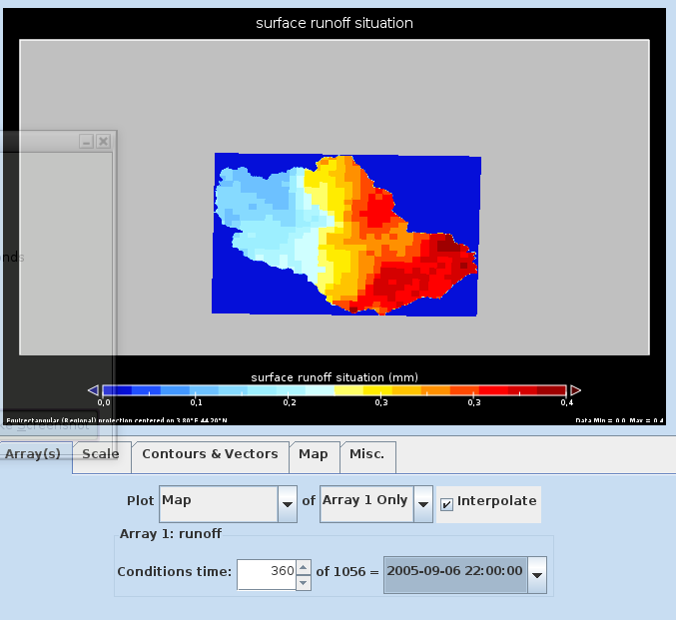
33
Format NetCDF
dimensions:
time = UNLIMITED; // (1056 currently)
x = 676; // (has coord.var)
y = 566; // (has coord.var)
variables:
int Lambert_Conformal;
:grid_mapping_name = "lambert_conformal_conic";
:standard_parallel = 43.20317, 44.99683; // double
:longitude_of_central_meridian = 2.337229; // double
:latitude_of_projection_origin = 44.1; // double
:false_easting = 600.0; // double
:false_northing = 3200.0; // double
:_CoordinateTransformType = "Projection";
:_CoordinateSystems = "ProjectionCoordinateSystem";
:_CoordinateAxes = "y x";
:_CoordinateAxisTypes = "GeoX GeoY";
char LatLonCoordinateSystem;
:_CoordinateAxes = "time lat lon";
char ProjectionCoordinateSystem;
:_CoordinateAxes = "time y x";
:_CoordinateTransforms = "LambertConformalProjection";
…
double runoff(time=1056, y=566, x=676);
:units = "mm";
:long_name = "surface runoff situation";
:coordinates = "lat lon";
:grid_mapping = "Lambert_Conformal";
:_CoordinateSystems = "ProjectionCoordinateSystem LatLonCoordinateSystem";
Format multi-dimensionnel adapté à l’interfaçage avec le WCS
Introduction
Contexte
Problématique
Méthodologie
Synthèse

Slide 35





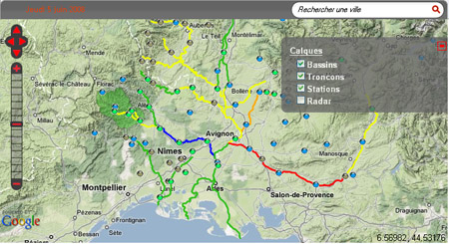
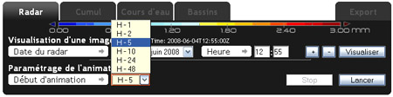
34
Portage des modules hydrologiques
Système local du SPC
-
GD
Infrastructure EGI
S
temps
fo
temps
fc
Interface utilisateur
fv
transfert
Courtier de
Pluie
Bassin
Versant
Prévision
de
pluie
JDL
ressources
Type= "Job";
JobType
= "Normal";
Executable
= "
env
python";
Arguments = "Alhtair.py";
Algorithmes
ALHTAÏR
et Librairies
«
temps réel
»
Débit
Élément
Alerte
Imbibition
Proxy
de calcul
Pré
-
alerte
Infiltration
y
y
?
Nœud de
t
Conditions
Worker
Nodey
Hydrogramme (t0)
hydrologiques
(t0
calcul
)
Élément
de stockage
Alerte
Débit
Imbibition
Pré
Infiltration
-
alerte
?
t
Conditions
hydrologiques
(t0
+
?t
Hydrogramme de
prévision
(t0 +
?t
)
)
Introduction
Contexte
Problématique
Méthodologie
Synthèse

Slide 36
Cartographie en ligne
Interfaçage Local - Grille
Portage des algorithmes
INTERFACE UTILISATEUR
SITE 2
INTERGICIEL DE GRILLE
Interopérabilité
SITE 1
SITE 3
V.O.
Services d’information géographique
Notes:
Problématique classique de l’adoption de la grille
Calculatoire / Interopérabilité

Slide 37
36
Services d’information géographique et Interopérabilité
Fonctions :
  Virtualisation des opérations de bas niveau de l’intergiciel
    Référencement standardisé des données et des traitements
    Accès paramétrable aux traitements et aux données référencées
    Construction dynamique de chaînes de traitements
EGI
Simulations hydrologiques de grille accessibles par requête HTTP
Portage
Services Web
Introduction
Contexte
Problématique
Méthodologie
Synthèse

Slide 38
37
Services d’information géographique et Interopérabilité
Fonctions :
  Virtualisation des opérations de bas niveau de l’intergiciel
    Référencement standardisé des données et des traitements
    Accès paramétrable aux traitements et aux données référencées
    Construction dynamique de chaînes de traitements
EGI
Web Coverage Service : Interface avec le format NetCDF
Web Processing Service : Interface avec les modules hydrologique
Introduction
Contexte
Problématique
Méthodologie
Synthèse

Slide 39
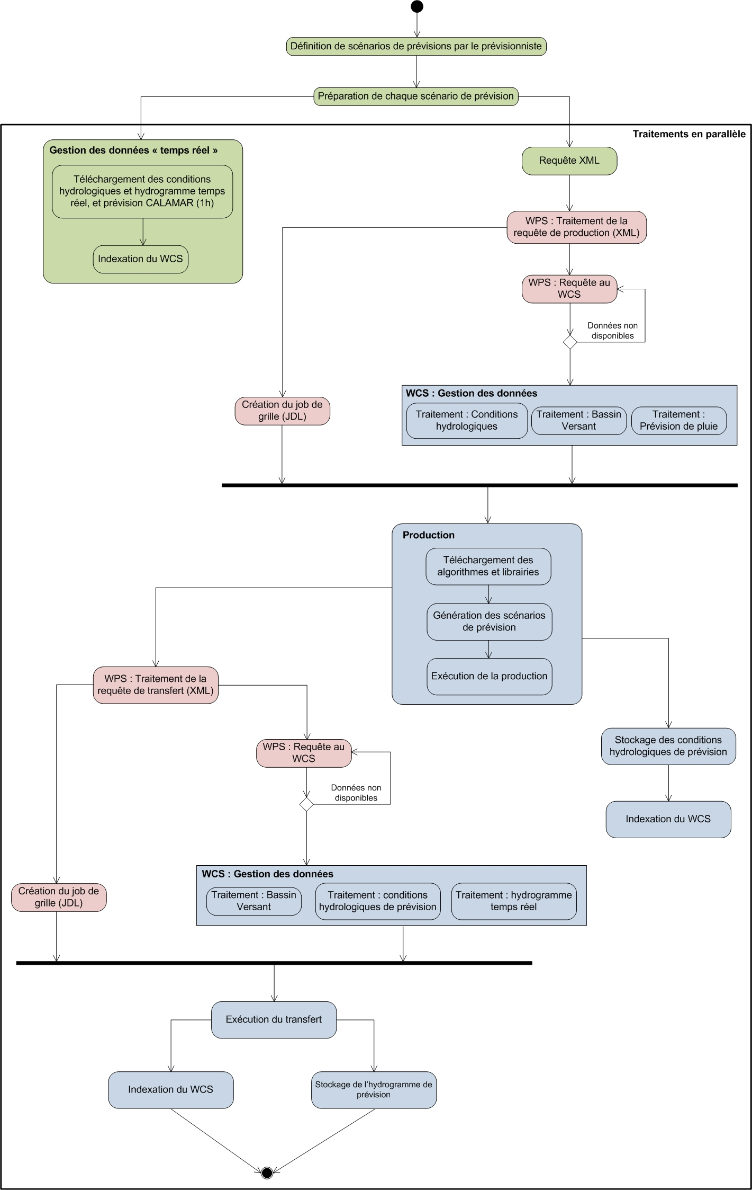
38
Web Processing Service

Slide 40
39
Web Processing Service

Slide 41
40
Web Processing Service

Slide 42
41
Web Coverage Service
Téléchargement depuis un SE
Traitement (interpolation, découpage, etc.)
Copie sur un SE
Indexation dans le catalogue WCS
getCapabilities
describeCoverage
getCoverage
http://cyclops-01.pd.infn.it:58080/wcs-1.1.0-service/ogc-wcs?Service=WCS&Request=getcoverage&version=1.1.0&identifier=initial_cond_Anduze_09-2005&timesequence=2005-09-05T16:05:00.000Z&format=image/netcdf&store=true
Introduction
Contexte
Problématique
Méthodologie
Synthèse

Slide 43
42
Web Processing Service
    Contrôle la récupération des données géographiques du modèle
    Contrôle la récupération des codes sources du modèle
    Construit automatiquement le job JDL à envoyer sur la Grille
    Soumet le “job” aux noeuds de calcul de la Grille
    Récupère et publie les résultats du modèle (XML/NCML)
getCapabilities
describeProcess
Execute

Slide 44
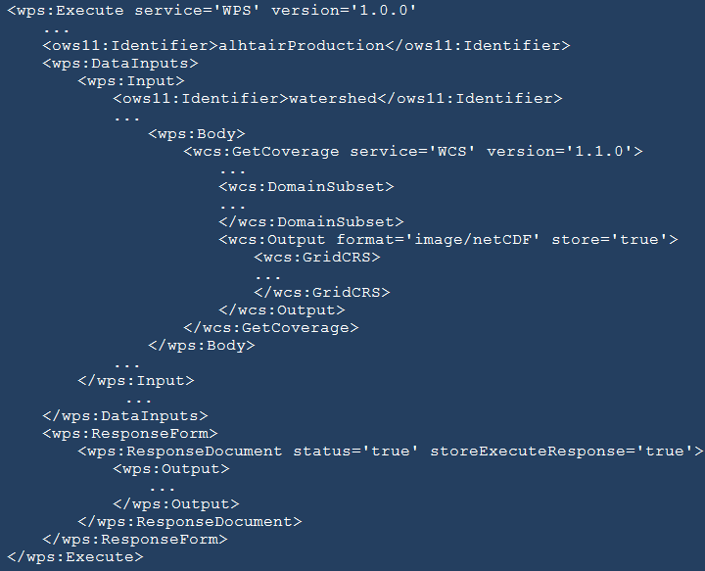
43
Web Processing Service
Requête XML
Module hydrologique à exécuter
Introduction
Problématique
État de l’art
Méthodologie
Synthèse
Perspectives

Slide 45
44
Web Processing Service
Requête XML
Description des
données d’entrée
Invocation du WCS
Introduction
Problématique
État de l’art
Méthodologie
Synthèse
Perspectives

Slide 46
45
Web Processing Service
Requête XML
Description des
données d’entrée
Information spatio-temporelle d’extraction
Introduction
Problématique
État de l’art
Méthodologie
Synthèse
Perspectives

Slide 47
46
Web Processing Service
Requête XML
Description des
données de sortie
Introduction
Problématique
État de l’art
Méthodologie
Synthèse
Perspectives

Slide 48
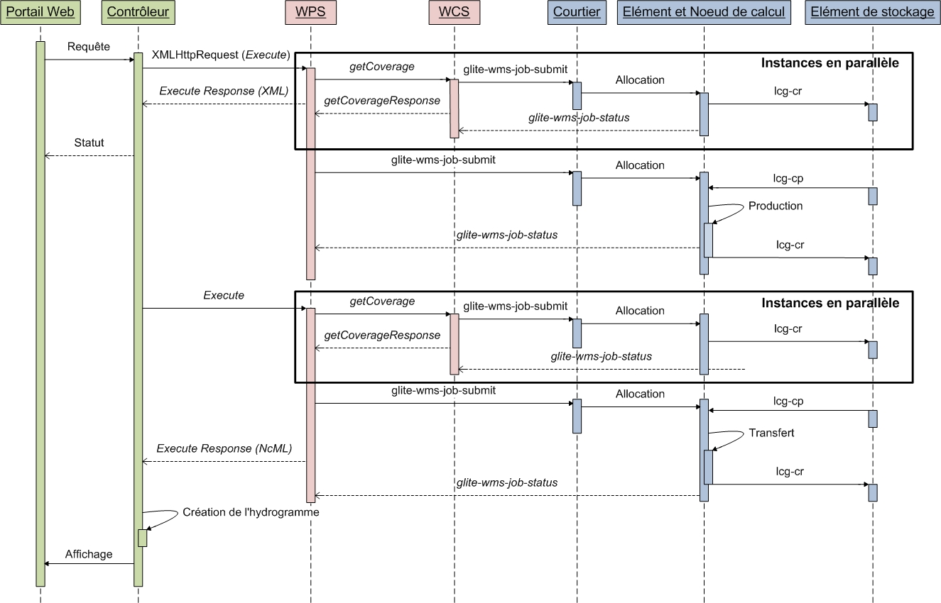
47

Slide 49
48
Services d’information géographique et Interopérabilité
Requête XML
WCS
Invocation
Message
Référencement
SE
copie
copie
Référencement
WPS
Soumission
Soumission
CE
Données préparées par le WCS
Données d’entrée
Paramètres spatiaux
Paramètres temporels
Un job de grille par donnée
Module hydrologique
Données d’entrée
Paramètres
Horizon
Pondération
Donnée originale
Donnée modifiée
Un job de grille : Modélisation
Réponse du WPS
Attribution
ALHTAÏR :
4 jobs de grille par module hydrologique
Courtier de
ressources
Introduction
Contexte
Problématique
Méthodologie
Synthèse
Notes:
Mieux illustrer !!!! Pour compenser le fait qu’on enleve l’exemple de requete XML
Fleche de sortie (hydrogramme)

Slide 50
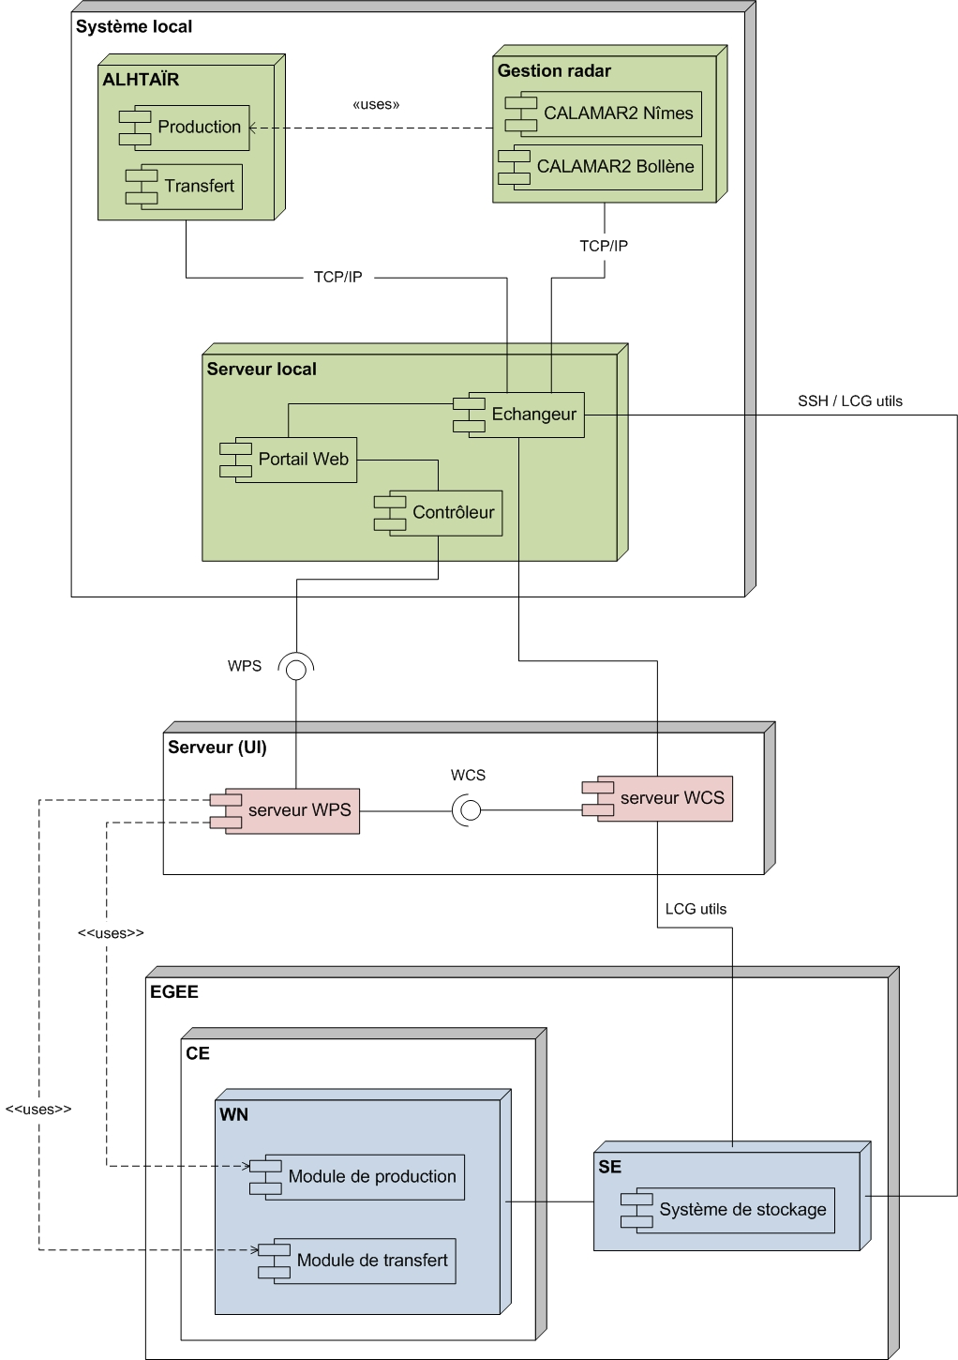
49

Slide 51
50
Amélioration de la capacité de prévision
Introduction
Contexte
Problématique
Méthodologie
Synthèse

Slide 52
51
Amélioration de la capacité de prévision
Introduction
Contexte
Problématique
Méthodologie
Synthèse
Notes:
Couleur pas tres visible

Slide 53
Cartographie en ligne
Interfaçage Local - Grille
Portage des algorithmes
INTERFACE UTILISATEUR
SITE 2
INTERGICIEL DE GRILLE
SITE 1
SITE 3
V.O.
Cartographie en ligne et Opérationnalité

Slide 54
53
Cartographie en ligne et Opérationnalité
Gestion de la prévision météorologique
Gestion des cours d’eau
Gestion des stations de mesure
SPC-GD
Prévisionniste
Modélisation pour la prévision hydrologique
Traitements sur l’architecture de grille
SCHAPI
Gestion des commentaires
Portage
Géomatique
Introduction
Contexte
Problématique
Méthodologie
Synthèse

Slide 55
54
Cartographie en ligne et Opérationnalité
Outil collaboratif d’expertise
cours d’eau
stations de mesures
bassins versants
données radar
Fond cartographique
Intégration globale des données
Introduction
Contexte
Problématique
Méthodologie
Synthèse

Slide 56
55
Cartographie en ligne et Opérationnalité
Outil collaboratif d’expertise
recherche de stations, de cours d’eau, etc.
cumuls pluviométriques paramétrables
animations radar paramétrables
automatisation des seuils d’alerte
suivi pluviométrique et hydrologique
Opérations de requête
et d’analyse spatiale
Introduction
Contexte
Problématique
Méthodologie
Synthèse

Slide 57
56
Cartographie en ligne et Opérationnalité
Intégration des
données hydrométéorologiques
Définition de scénarios
de prévision hydrologique
à modéliser sur EGI
Analyse de
la situation
« temps réel »
Confrontations
d’expertises
Validation concertée
d’une situation hydrologique
à venir
Introduction
Contexte
Problématique
Méthodologie
Synthèse

Slide 58
57
Synthèse méthodologique
Portage
SITE
V.O
Introduction
Contexte
Problématique
Méthodologie
Synthèse

Slide 59
58
Synthèse méthodologique
Services d’information géographique
Interopérabilité
Reproductibilité
Ergonomie fonctionnelle
  Système existant du SPC-GD préservé => Approche distribuée
Complexification des fonctions hydrologiques (Multi-modèles, Workflows, etc. )
  Socle technologique ouvert sur l’innovation
Ordonnancement / Qualité de Service
Erreur d’exécution
Temps de latence
Introduction
Contexte
Problématique
Méthodologie
Synthèse

Slide 60
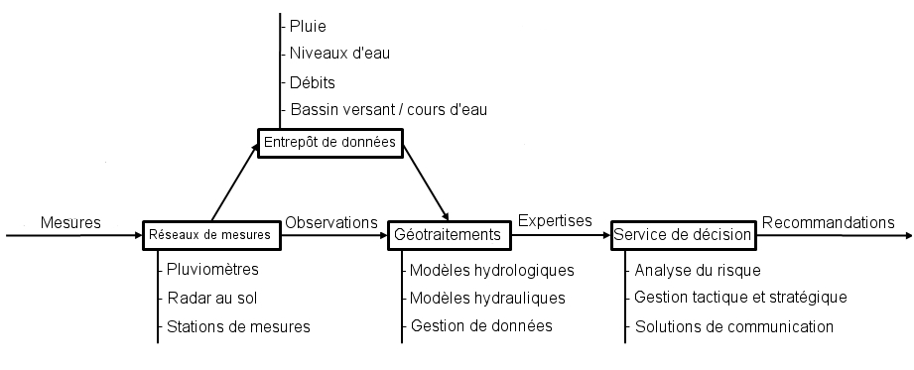
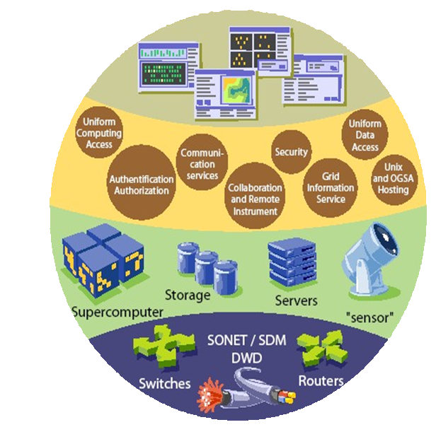
59
Vers une V.O dédiée à la gestion du risque « inondation »
Prévention
Prévision
Continuité temporelle dans l’accès et l’analyse des données hydrométéorologiques parmi l’ensemble des acteurs institutions et académiques
Retour d’expérience
Gestion des secours
Introduction
Contexte
Problématique
Méthodologie
Synthèse

Slide 61
Contribution à l’amélioration de l’expertise
en situation de crise
par l’utilisation de l’informatique distribuée
Application aux crues à cinétique rapide
Vincent THIERION (CEMAGREF)
Pierre-Alain Ayral, Sophie Sauvagnargues-Lesage
Formation sur l'utilisation du portail web de l’Open Geospatial Consortium (OGC) dans le contexte Grille 26/10/2010 à Marseille

Slide 62
41
Performances intrinsèques de l’intergiciel gLite
Introduction
Contexte
Problématique
Méthodologie
Synthèse

Slide 63
41
Performances intrinsèques de l’intergiciel gLite
La volatilité et l’hétérogénéité logicielle des ressources de l’architecture de grille
Échec important de l’exécution des jobs due à des problèmes de compatibilité logicielle et de défaillance matérielle
Introduction
Contexte
Problématique
Méthodologie
Synthèse

Slide 64
41
Performances intrinsèques de l’intergiciel gLite
Variabilité des temps de traitement
Soumission
Exécution
Restitution
Les temps de latence importants de l’architecture de grille
Durée de traitement des jobs de grille supérieure au délai opérationnel requis pour la gestion de crise « crue à cinétique rapide »
Introduction
Contexte
Problématique
Méthodologie
Synthèse
Notes:
dégradé

Slide 65
42
L’ordonnanceur pour l’amélioration de la Qualité de Service
Erreur d’exécution
Temps de latence
Ordonnanceur de jobs de grille : RRM-Grid
        Création et soumission des jobs automatisées
        Suivi autonome du cycle de vie de jobs
        Gestion des jobs défaillants
        Gestion des résultats
Gestionnaire de données
Gestionnaire de jobs
Portage
Ordonnancement
Services Web
Introduction
Contexte
Problématique
Méthodologie
Synthèse
Notes:
Appuyer mon apport => temps de réponse COURT !!!
Adapter un système existant pour des phenomenes differents

Slide 66
42
L’ordonnanceur RRM-Grid
Fonctions :
  Prise en charge de plusieurs simulations en simultanée
  Identification des erreurs (Compatibilité, Panne, etc.)
  Gestion des priorités de traitement (horizons courts → horizons longs)
  Indicateurs de performance des éléments de calcul (Listes blanches et noires)
Prévision d’ensembles :
Les scénarios sont modélisés en simultanée et/ou par ordre de priorité
Introduction
Contexte
Problématique
Méthodologie
Synthèse
Notes:
Expliquer la prévision d’ensembles

Slide 67
43
L’ordonnanceur RRM-Grid
Principe :
  Approche Pull (le job récupère les prévisions à simuler)
  Un job de grille ⬄ Plusieurs prévisions
  Les données d’entrées de simulation ne transite pas avec le job
Manager
Local
Grille
Job de grille
Worker
Worker
Worker
algorithme
algorithme
algorithme
n prévisions
n prévisions
n prévisions
Introduction
Contexte
Problématique
Méthodologie
Synthèse
Notes:
Limiter la soumission par l’approche pull

Slide 68
46
Amélioration de la Qualité de Service (QoS)
Méthode classique de gLite
Méthode RRM-Grid
Introduction
Contexte
Problématique
Méthodologie
Synthèse

Slide 69
44
Amélioration de la Qualité de Service (QoS)
Méthode classique de gLite
Introduction
Contexte
Problématique
Méthodologie
Synthèse

Slide 70
45
Amélioration de la Qualité de Service (QoS)
Méthode RRM-Grid
Introduction
Contexte
Problématique
Méthodologie
Synthèse

Slide 71
47
Amélioration de la Qualité de Service (QoS)
Méthode classique gLite
Méthode RRM-Grid
Introduction
Contexte
Problématique
Méthodologie
Synthèse
Notes:
Traits noirs

